Slide 1
ОЖИДАНИЯ ПОСТАВЩИКА В ОБЛАСТИ РЕАКТОРНОГО МАТЕРИАЛОВЕДЕНИЯ ЯДЕРНОГО ТОПЛИВА.
РЕЗУЛЬТАТЫ СОТРУДНИЧЕСТВА И МАТЕРИАЛОВЕДЧЕСКИЕ АСПЕКТЫ ДАЛЬНЕЙШИХ ИССЛЕДОВАНИЙ В СРЕДНЕСРОЧНОЙ ПЕРСПЕКТИВЕ
А.В. Угрюмов
ХI международная конференция по реакторному материаловедению, посвящённую 55-летию отделения реакторного материаловедения АО «ГНЦ НИИАР» г. Димитровград, 27-31.05.2019

Slide 2
Основные цели развития ядерного топлива с учетом «Стратегии-2018» ГК «Росатом»
Удовлетворение возрастающих требований Потребителей к безопасности и эксплуатационной надёжности топлива и активных зон
Повышение экономической эффективности различных топливных циклов при обеспечении должного уровня надежности и безопасности АЭС в целом
Развитие отечественной атомной генерации и атомного экспорта за счет повышения эффективности и безопасности технологии ВВЭР и внедрения энерготехнологий на базе реакторов на быстрых нейтронах
Notes:
Вестингауз бьется за рынок ВВЭР-440 в Европе. Два направления по заказу Операторов. В 2017 году нужно проработать и определить эффект.

Slide 3
Актуальные задачи для АО «ТВЭЛ» как российского Поставщика ядерного топлива
Повышение эксплуатационной надежности
Расширение использования топлива РТ
Внедрение толерантного топлива
Разработка технологии «сухого» хранения
Обоснование эксплуатации блоков в маневренных режимах
Повышение «энергоемкости» ТВС
Мониторинг эксплуатации ЯТ на АЭС
Совершенствование конструкционных и топливных материалов
Notes:
Вестингауз бьется за рынок ВВЭР-440 в Европе. Два направления по заказу Операторов. В 2017 году нужно проработать и определить эффект.

Slide 4
Реализация НИОКР по совершенствованию и разработке нового ЯT
Технология ВВЭР и PWR
Совершенствование ЯТ на базе TBCA и ТВС-2М для АЭС с ВВЭР-1000 в обеспечение эксплуатации в 18-ти месячных топливных циклах на мощности до 107% Nном
Обоснование и внедрение TBCA-T.mod.2 с увеличенной загрузкой урана
Внедрение ТВСА-12 на АЭС «Козлодуй»
Разработка конструкции универсальной сборки ТВС-2МТ для блоков ВВЭР-1000 и ВВЭР-1200 АЭС «Тяньвань»
Обоснование и внедрение антидебризного фильтра второго поколения (АДФ-2)
Обоснование безопасности перехода АЭС-2006 с 4-х годичного топливного цикла на 18-ти месячный топливный цикл
Совершенствование топлива для проектов - ВВЭР-1200 и ВВЭР-ТОИ, в том числе обоснование ТВС с твэлами без крепления в опорной плите
Совершенствование конструкций ТВС с использованием перемешивающих решеток, позволяющих повысить запас до кризиса теплоотдачи и повысить мощность
Обоснование длительного «сухого» хранения отработавшего ядерного топлива
Notes:
Вестингауз бьется за рынок ВВЭР-440 в Европе. Два направления по заказу Операторов. В 2017 году нужно проработать и определить эффект.

Slide 5
Реализация НИОКР по совершенствованию и разработке нового ЯT
Технология ВВЭР и PWR
Обоснование опытно-промышленной эксплуатации ТВС-2М с РЕМИКС-топливом
Разработка проекта стационарного 18-месячного топливного цикла на базе ТВС-4 с топливом из регенерата урана с учетом изотопного состава сырья
Разработка и внедрение ТВС-К для АЭС с реакторами PWR
Внедрение на Кольской АЭС топлива третьего поколения РК-3
Разработка обосновывающих материалов для внедрения бесчехловой рабочей кассеты РК-3+ на АЭС «Дукованы»
Выполнение реакторных испытаний и комплекса работ по постановке на ОПЭ трех комбинированных ТВС-2М с твэлами «толерантного» типа на одном из блоков Ростовской АЭС
Реакторные испытания в обоснование работоспособности твэлов современной конструкции в проектах ТВСА-12 для АЭС «Козлодуй», ТВС-КВАДРАТ, ТВСА-Т.mod.2 для АЭС «Темелин»
Notes:
Вестингауз бьется за рынок ВВЭР-440 в Европе. Два направления по заказу Операторов. В 2017 году нужно проработать и определить эффект.

Slide 6
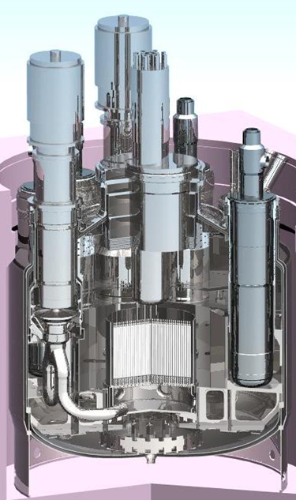
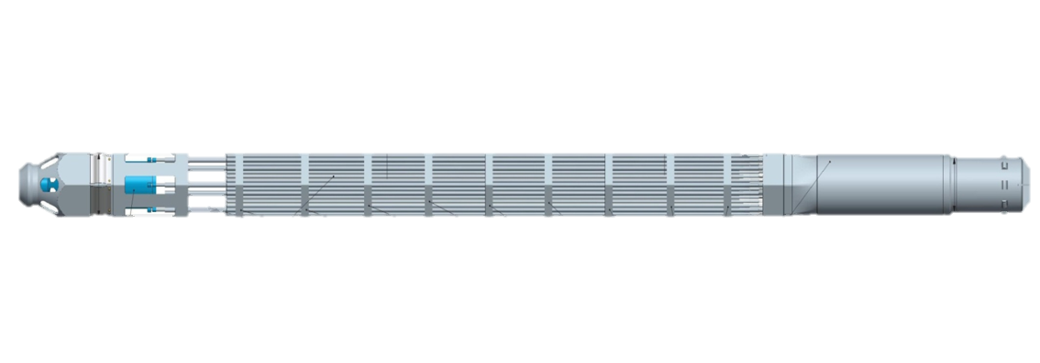
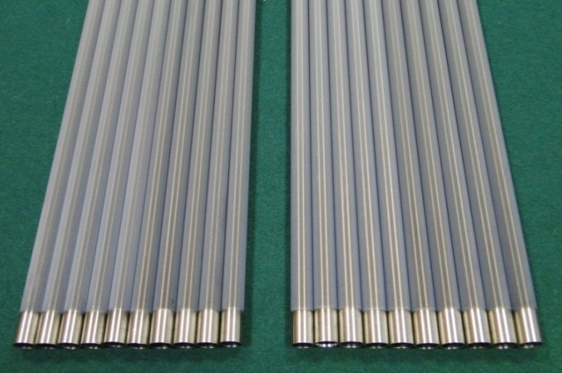
Реализация НИОКР по совершенствованию и разработке нового ЯT
Технология реакторов на быстрых нейтронах
Разработка ТВС БН-600 с оболочками твэлов из стали ЭК 164
Разработка ПЭЛ СУЗ БН-600 с материалом заглушек из стали ЭК164 в рамках проведения работ по переводу активной зоны реактора БН-600 на кампанию 592 эфф.сут.
Разработка твэл и ТВС для активной зоны реактора БН-600 с кампанией 800 эфф.сут.
Испытания прототипных твэлов БН-1200 и БРЕСТ-ОД-300 в ЭТВС с полной загрузкой СНУП топливом
Толерантное топливо
Исследование и разработка технологии изготовления герметизированных твэлов нового поколения на основе SiC
Испытания ЭТВС в реакторе МИР
Notes:
Вестингауз бьется за рынок ВВЭР-440 в Европе. Два направления по заказу Операторов. В 2017 году нужно проработать и определить эффект.

Slide 7
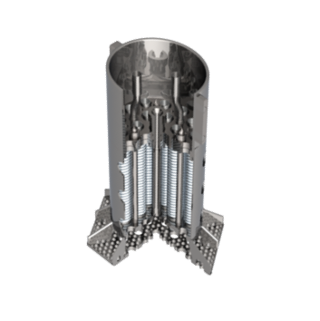
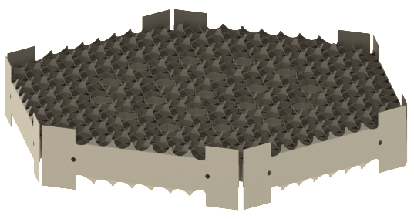
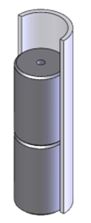
Реализация НИОКР по совершенствованию и разработке нового ЯT
Совершенствование конструкционных и топливных материалов
Послереакторные исследования ТВС-2М с твэлами с оболочками из новых циркониевых сплавов Э110М, Э125 и Э635, которая эксплуатаировалась в реакторе энергоблока №2 Балаковской АЭС 3 топливных кампании
Усовершенствование оболочек из хромоникелевых сплавов (типа 42ХНМ) с целью уменьшения их склонности к высокотемпературному охрупчиванию
Реакторные испытания новых типов оболочечных труб твэлов ТВС для реакторов на быстрых нейтронах из биметалла
Подготовка к испытаниям ДУО-стали и ванадиевых сплавов в БОР-60
Реакторные испытания материаловедческой сборки для достижения дозы 120 сна на ЭП823 и ДУО-сталях
Испытания твэлов ТВС-К с оболочками из Э110М, Э110о.ч. на скачок мощности
Послереакторные исследования и реакторные испытания конструкционных и топливных материалов в исследовательских центрах IFE Halden, Studsvik, ÚJV Řež, a. s.
Notes:
Вестингауз бьется за рынок ВВЭР-440 в Европе. Два направления по заказу Операторов. В 2017 году нужно проработать и определить эффект.

Slide 8
Взаимодействие с ядерными научно-исследовательскими центрами
Халден
Студсвик
Ржеж
Валидация процессов проектирования и лицензирования российского топлива в национальных надзорных органах
Выполнение исследований свойств и характеристик конструкционных и топливных материалов
Изучение и обоснование безопасности поведения твэлов ТВС новых конструкций в условиях RIA и LOCA
Изучение вопросов эксплуатационного поведения ядерного топлива штатных конструкций ТВС
Послереакторные исследования ОТВС, реакторные испытания нового ЯТ
Реакторные испытания конструкционных и топливных материалов
Исследования и испытания конструкционных и топливных материалов
Послереакторные исследования
состояния
конструкционных материалов
Notes:
Вестингауз бьется за рынок ВВЭР-440 в Европе. Два направления по заказу Операторов. В 2017 году нужно проработать и определить эффект.

Slide 9
Сотрудничество с АО «ГНЦ НИИАР»
Программы испытаний и исследований с участием АО «ГНЦ НИИАР»
Программа послереакторных исследований топлива реакторов ВВЭР на 2016-2021 годы и на перспективу до 2025 года
Программа реакторных испытаний современного и перспективного топлива ВВЭР и ТВС-К на 2013–2018
Реакторные испытания и послереакторные исследования в обоснование разработки ТВС с твэлами толерантного типа для ВВЭР и PWR
Программа исследований для обоснования длительного сухого хранения ТВС новых типов

Slide 10
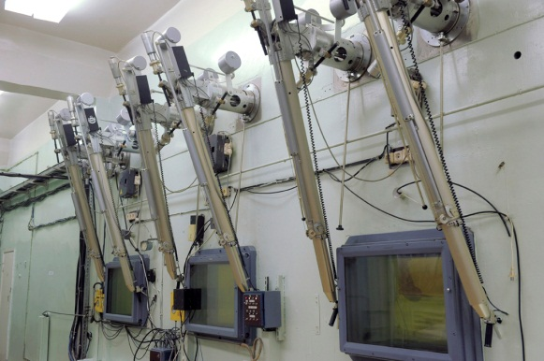
Послереакторные исследования ОТВС в НИИАР
Программа послереакторных исследований топлива реакторов ВВЭР на 2016-2021 годы и на перспективу до 2025 года
Исследовано 8 ТВС ВВЭР-1000 - 6 сборок типа ТВСА и 2 – типа ТВС-2М, отработавших на блоках Калининской, Балаковской и Ростовской АЭС до выгораний топлива 24,4-57,6 МВт·сут/кгU.
В трех ТВСА использованы твэлы с утоненной оболочкой и таблеткой 7,8х0,0
Одна из исследованных ТВС содержала твэлы с оболочками из сплава Э110о.ч. на губчатой, а одна - на электролитической основе. В конструкции одной ТВС применены перемешивающие решетки
Семь сборок были выявлены на АЭС как негерметичные
Полученные экспериментальные данные подтвердили проектные характеристики ТВС ВВЭР-1000 и применяемых новых материалов
Результаты использованы для обоснования работоспособности твэлов усовершенствованной конструкции с таблеткой 7,8х0,0 и твэгов с содержанием Gd₂O₃ до 8 % и прохождения процедур лицензирования в национальных надзорных органах
Результаты исследований двух ПС СУЗ после 10 лет эксплуатации на 1-ом блоке Калининской АЭС позволили обосновать увеличение назначенного ресурса ПЭЛов данной конструкции до 15 лет
Определена основная причина негерметичности ТВС – дебриз-повреждение вследствие взаимодействия с посторонними предметами
Необходимость подтверждения технических характеристик ТВС ВВЭР-1000 с:
твэлами с оболочками из опытных сплавов Э110М, Э125, Э635,
выгоранием 59,45 МВт·сут/кгU,
перемешивающими решетками типа «Вихрь» и «Прогонка»,
унифицированной головкой (ТВСА-12PLUS),
твэлами с таблеткой 7,8х0,0 с 12 ДР и АДФ,
а также определения причины разгерметизации и обоснования длительного хранения ОТВС в БВ потребовала проведения актуализации действующей Программы

Slide 11
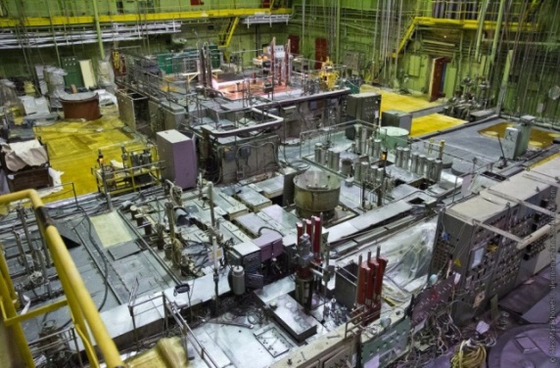
Реакторные испытания перспективного топлива
Программа реакторных испытаний современного и перспективного топлива ВВЭР и ТВС-К на 2013–2018
В реакторных экспериментах, предусмотренных Программой , всего испытано:
В экспериментах на скачки мощности RAMP:
16 полномасштабных твэлов ТВСА ВВЭР-1000 различных конструкций (с центральным отверстием и без него, с различной толщиной оболочек, с различными значениями размера зерна топливных таблеток) в диапазоне выгораний 43 – 75 МВт∙сут/кгU
3 полномасштабных твэла ТВСА ВВЭР-1000 с интегрированным гадолиниевым поглотителем с выгоранием 60 МВт∙сут/кгU
3 экспериментальных твэла конструкции ТВС-К
В экспериментах, имитирующих условия RIA:
12 рефабрикованных твэлов различных конструкций с оболочками из сплавов Э110 и Э110о.ч. и выгоранием 30 – 75 МВт∙сут/кгU.
В экспериментах, имитирующих условия LOCA:
3 рефабрикованных твэла различных конструкций с оболочками из сплавов Э110 и Э110о.ч. и выгоранием в диапазоне 43,9 – 76 МВт∙сут/кгU.
В ресурсных испытаниях в реакторе МИР:
12 экспериментальных твэлов конструкции ТВС-К с различными материалами оболочек (сплавы Э110М, Э635М, Э110о.ч., Э125)
18 экспериментальных твэлов конструкции ТВС АЭС-2006 с различными материалами оболочек (сплавы Э110М, Э635М, Э110о.ч., Э125, Э110)

Slide 12
Реакторные испытания перспективного топлива (2)
Тематически реакторные эксперименты были направлены на:
определение ресурсных характеристик твэлов, в том числе коррозионных (ТВС АЭС-2006, ТВС-PWR-2)
обоснование работоспособности твэлов и твэгов в режимах ННЭ
обоснование безопасного поведения тепловыделяющих элементов в проектных авариях
определение предельных значений следующих проектных критериев:
1. Прочностной критерий ТС2, определяющий критическое значение давления газа под оболочкой твэла
2. Прочностной критерий SC4, определяющий предельное значение относительной деформации твэла
3. Критерий безопасности для реактивностных аварий, определение предельной энтальпии топлива
Основные результаты реакторных испытаний, проведенных в рамках Программы, были использованы в обосновании работоспособности топлива ВВЭР/PWR для зарубежных заказчиков:
- твэл ТВС ВВЭР-1200 для АЭС «Ханхикиви» (Финляндия)
- твэл ТВС ВВЭР-1200 для АЭС «Пакш-2» (Венгрия)
- твэл ТВСА-12 ВВЭР-1000 для АЭС «Козлодуй» (Болгария)
- твэл ТВСА-Т.mod.2 ВВЭР-1000 для АЭС «Темелин» (Чехия)
- твэл ТВС-КВАДРАТ
Полученные данные позволили верифицировать код РАПТА-5.2 в части обоснования термомеханического поведения твэлов в условиях реактивностных аварий, а также кинетики формоизменения твэлов ВВЭР и PWR в условиях LOCA. Полученные результаты были использованы при аттестации кода РАПТА-5.2 на выгорание 75,5 МВт∙сут/кгU
Полученные данные позволили верифицировать расчетный код СТАРТ-3А в части обоснования кинетики формоизменения твэлов, PCI, коррозионного растрескивания оболочек под напряжением, а также газовыделения в переходных режимах и режимах ННЭ твэлов ВВЭР и PWR

Slide 13
Реакторные испытания перспективного топлива (3)
Программа выполнена практически в полном объеме, учитывая направленность ее реализации на внедрение топлива с утоненной топливной оболочкой и топливной таблеткой без центрального отверстия (ТВСА-12 для АЭС «Козлодуй», ТВСА-Т.mod.2 для АЭС «Темелин, ТВС-КВАДРАТ)
Актуальны задачи, для решения которых необходимо проведение исследований и экспериментов в рамках новой программы реакторных испытаний:
1. Обоснование соответствия топлива ВВЭР и ТВС-К требованиям EUR:
- проведение испытаний твэлов в режиме маневрирования
- проведение динамических испытаний облученных твэлов (обоснование транспортно-технологических операций применительно к сухому хранению топлива)
2. Для верификации кодов СТАРТ-3А и РАПТА-5.2 необходимо:
- изучение кинетики формоизменения твэлов в переходных режимах и в режимах ННЭ
- изучение поведения твэлов ВВЭР-440 c выгоранием 68 МВт∙сут/кгU в условиях LOCA (эксперимент должен был быть проведен в рамках Халден-проекта)
3. Для развития физических моделей поведения твэлов необходимо проведение специальных экспериментов по кинетике газовыделения и газового распухания топлива
4. Для обеспечения лицензирования топлива ТВС-К в надзорных органах Европы и США требуется выполнение реакторных испытаний по определению предельно допустимой мощности до плавления топлива
5. Исследование поведения твэлов ВВЭР-100 при контролируемом водно-химическом режиме в условиях эксплуатации на мощности 104% Nном и 107% Nном

Slide 14
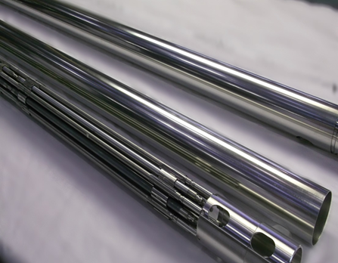
Толерантное топливо (Accident Tolerant Fuel) Реакторные испытания в МИР и послереакторные исследования
Реакторные испытания и послереакторные исследования в обоснование разработки ТВС с твэлами толерантного типа для ВВЭР и PWR
Для экспериментального обеспечения технического проектирования ATF для реакторов ВВЭР и PWR в 2018 году изготовлены и в январе 2019 года установлены в петлевые установки реактора МИР с соответствующим ВХР на испытания 2 ЭТВС с образцами твэлов ATF с типоразмерами ВВЭР и PWR
Реакторные испытания ЭТВС предполагают облучение до выгорания ~ 50 МВт∙сут/кгU
Программой предусмотрены ежегодные промежуточные исследования (визуальная инспекция и профилометрия) экспериментальных твэлов ATF и извлечение нескольких твэлов для проведения послереакторных исследований
Конструкция реактора МИР позволяет одновременно проводить исследования в отдельных петлевых установках, что важно с учетом синхронного испытания топлива для реакторов российского и зарубежного дизайна
Первая фаза реакторных испытаний и послереакторных исследований толерантного топлива завершится в 2019 году
Полученные данные будут использованы для определения оптимального сочетания материалов топлива и оболочки
Следующий этап - загрузка в энергетический реактор одной из российских АЭС опытных ТВС с отдельными твэлами ATF

Slide 15
«Сухое» хранение ОТВС
Цель экспериментов в ГНЦ НИИАР:
Определение изменения длины и диаметра оболочек твэлов ВВЭР-1000 с различным конструктивным исполнением и выгоранием топлива в условиях, моделирующих технологические операции по переводу с мокрого хранения на сухое, длительное хранение в нормальном режиме сухого хранения и проектные аварии.
Предтестовые исследования твэлов. Испытания твэлов в режиме вакуумной сушки и в режиме вакуумной сушки и проектных аварий
Промежуточные исследования твэлов
Испытания твэлов в режиме длительного сухого хранения (t=350⁰C, T=400-500 сут)
Неразрушающие посттестовые исследования твэлов
визуальная инспекция;
измерение диаметра;
вихретоковая дефектоскопия оболочек;
измерение длины твэлов;
измерение толщины оксидной пленки на наружной поверхности твэла вихретоковым методом.
Облученные образцы твэльных труб передаются в НИЦ «Курчатовский институт» для экспериментальных исследований в обоснование сухого хранения ТВС новых типов

Slide 16
«Сухое» хранение ОТВС Использование результатов экспериментов
НИЦ «Курчатовский институт»
Комплекс экспериментальных исследований для обоснования сухого хранения ТВС новых типов включают в себя три блока:
Испытания по определению скорости ползучести и механических характеристик материалов оболочек твэлов в исходном и облученном состоянии
Комплекс микроструктурных исследований в исходном, облученном состоянии и в состоянии после испытаний по определению скорости ползучести
Испытания по определению пороговых уровней переориентации гидридов в исходном и облученном состоянии
ГНЦ РФ ТРИНИТИ
Создание верифицированного расчетного кода для прогнозирования поведения твэлов в условиях «сухого» хранения:
Расчет характеристик твэла на момент извлечения из реактора для обоснования «сухого» хранения
Разработка кода улучшенной оценки для расчет напряженно-деформированного состояния твэлов ОТВС в нормальных условиях и при авариях

Slide 17
Планируемые работы по адаптации (разработке) и верификации расчетных моделей и проектных критериев для условий «мокрого» и сухого хранения твэлов в составе ОТВС
 | Модель пр. кода СТАРТ-3А | Проектные критерии | Планируемые работы | Эксперименты для верификации моделей и разработки критериев
НДС | + | + | адаптация модели и критериев для условий хранения | АО «ГНЦ НИИАР» в рамках [1]
Давление газа в оболочке | + | + | адаптация модели и критерия для условий хранения | АО «ГНЦ НИИАР» в рамках [1]
Ползучесть | + | + | адаптация модели и критерия для условий хранения | НИЦ «КИ» в рамках [2]
Переориентация гидридов | - | - | разработка модели и критерия | НИЦ «КИ» в рамках [2] АО «ВНИИНМ»
ЗГР | - | - | разработка критерия | АО «ВНИИНМ» и АО «ГНЦ НИИАР»
Длительная коррозия | + | + | адаптация модели и критерия для условий хранения | АО «ГНЦ НИИАР» в рамках [1]
КРН | - | + | адаптация критерия для условий хранения | Литературные источники
[1] «План мероприятий по выполнению требований п. 2.2.3. НП-061-05 в части установления в проекте АЭС допустимого срока хранения ОТВС ВВЭР-1000/1200», Росэнергоатом, 2019-2022
[2] «Программа экспериментальных и расчетно-теоретических исследований для обоснования сухого хранения ТВС новых типов»
АО «ТВЭЛ», НИЦ «КИ» и АО «ГНЦ РФ ТРИНИТИ», 2015-2023.

Slide 18
Испытания российских материалов в «Халден-реактор проекте»
№ п/п | Объект испытаний | Цель испытаний | Сроки | Результаты испытаний
1 | а) топливо с увеличенным размером зерна (~25 мкм); б) штатное топливо ВВЭР; в) штатное уран-гадолинивое топливо реактора ВВЭР-1000. Обогащение до 10%.по U²³⁵ | Сравнение с топливом PWR | 2006- 2014 | Достигнуто выгорание ~ 25 МВт.сут/кгU. Проведены послереакторные исследования.
2 | Сплавы Э110 и Э635 | Сравнительные коррозионные испытания (Zry-4, Zry-2, ZIRLO, M4, M5, Э110, Э635) | 1999-2009 | Достигнуто выгорание ~50 МВт.сут/кгU. Существенных отличий между аналогичными сплавами не отмечено.
3 | Сплавы Э110 опт., Э110М, Э125опт., Э635М | Сравнительные коррозионные испытания сплавов в условиях PWR | 2010- 2016 | Испытания закончены. Результат положительный.
4 | Сплав Э110 опт. на основе губки | Испытания на «Lift off» | 2014-2017 | Испытания завершены. Отчет получен.
5 | Дожигания топлива ВВЭР с 50 МВт.сут/кгU до 72 МВт.сут/кгU. | С последующим испытанием твэла в режиме LOCA+ твэла в режиме скачка мощности или газовыделение | 2015-2018 | В настоящее время достигнуто выгорание 68 МВт.сут/кгU.

Slide 19
Испытания твэлов в Студсвике
Обоснование работоспособности материала оболочки твэла ТВС-КВАДРАТ для АЭС «Ringhals»
Исследования по коррозионной стойкости, прочностных характеристик и сопротивления формоизменению под облучением в условиях реактора PWR (неразрушающие и разрушающие исследования)
Результаты работ будут использованы в рамках лицензирования ТВС-К за рубежом (США, Швеция, Финляндия)
Оболочки твэлов из состава ТВС-К с АЭС «Ringhals», отработавших 3 топливных кампании до выгорания 39,6-43,3 МВт·сут/кгU
Экспериментальные оболочки твэлов из сплавов в составе сборки IFA-728 в петле Халден реактора в течение 900 эфф. сут. до выгорания 41–43 МВт∙сут/кгU
Измерена длина каждой оболочки
Проведена визуальная инспекция
Проведен прокол оболочек с определением количества и состава газа под оболочкой
Проведено гамма-сканирование оболочек твэлов с определением распределения продуктов деления
Измерена толщина оксидной пленки на внешней поверхности
Измерен зазор топливо/оболочка
Проведено СЭМ исследование оболочек:
- изучена морфология оксидной пленки
- получено распределение гидридной фазы в металле
- определен элементный состав металла и оксидной пленки
- проводятся ТЭМ исследования подготовленных образцов, а также СЭМ исследования оболочек

Slide 20
Сотрудничество с исследовательским центром Ржеж
Соглашение о сотрудничестве в планировании, подготовке и проведении реакторных и послереакторных исследований в экспериментальных установках CVR, направленных на изучение свойств топливных композиций и конструкционных материалов, обоснование эксплуатационных характеристик и подтверждение выполнения новых видов конструкционных материалов, разработанных ТВЭЛ
Направления исследований:
Коррозионные испытания конструкционных материалов образцов из сплавов на основе циркония, никеля, стальных и других разрабатываемых сплавов.
Испытания в различных водно-химических режимах, имитирующих условия эксплуатации в реакторах различного типа.
Исследование свойств и обоснование эксплуатационных характеристик перспективных видов топлива и конструкционных материалов.
Исследование усталостных характеристик, ползучести и механические испытания облученных и необлученных изделий из сплавов системы Zr-Nb, типа инконель, сталей и других разрабатываемых материалов, в условиях сложного напряженного состояния (под внутренним давлением и осевым растяжениям).
Исследование поведения (коррозия, гидрирование) материалов без облучения и под воздействием облучения.
Проведение расчетов напряжений методом конечных элементов, моделирование сложно-напряженного состояния.
Эксперименты по сухому хранению – микроструктурные исследования, переориентация гидридов и замедленное гидрированное растрескивание необлученных образцов.
Облучение в условиях свехкритической воды

Slide 21
Заключение
Необходимость подтверждения технических характеристик топлива ВВЭР новых проектов требует актуализации Программы послереакторных исследований на среднесрочную перспективу до 2025 года
Задачи, поставленные в рамках Программы реакторных испытаний, выполнены практически в полном объеме, учитывая особую направленность ее реализации на внедрение топлива ВВЭР-1000 с утоненной топливной оболочкой и топливной таблеткой без центрального отверстия (ТВСА-12 для АЭС «Козлодуй», ТВСА-Т.mod.2 для АЭС «Темелин, ТВС-КВАДРАТ)
Для обеспечения современных требований Заказчиков ядерного топлива АО «ТВЭЛ» планирует проведение дополнительных исследований и реакторных экспериментов в рамках новой программы реакторных испытаний
Ввиду закрытия реактора в Халдене необходимо предусмотреть проведение незавершенных экспериментов и исследований в других ядерных исследовательских центрах
В обеспечение сопровождения топлива ТВС-КВАДРАТ для АЭС «Ringhals» и других зарубежных Заказчиков АО «ТВЭЛ» продолжит комплекс послереакторных исследований твэлов ТВС-К для расчетных обоснований топлива
Для безусловного обеспечения требований Заказчиков при поставке топлива в страны, ориентированные на технологию «сухого» хранения ОТВС, АО «ТВЭЛ» продолжит работы по верификации и аттестации соответствующих расчетных кодов с использованием материаловедческой базы исследовательских научных центров
АО «ТВЭЛ» продолжит выполнение комплекса реакторных экспериментов, моделирование и развитие расчетных кодов в обоснование работоспособности создаваемого толерантного топлива

Slide 22
Спасибо за внимание!

